Slide 1
微信支付配置指南

Slide 2
1 微信公众平台配置目前只有格子柜需要配置

Slide 3
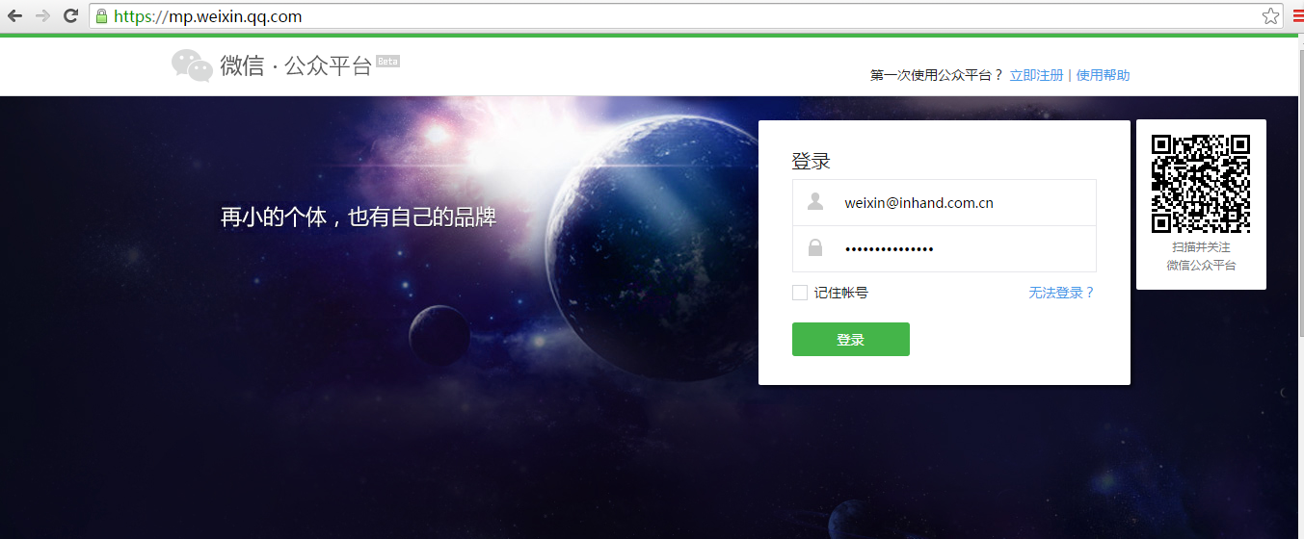
1.1 登录微信公众平台
输入正确的用户名密码登录微信公众平台

Slide 4
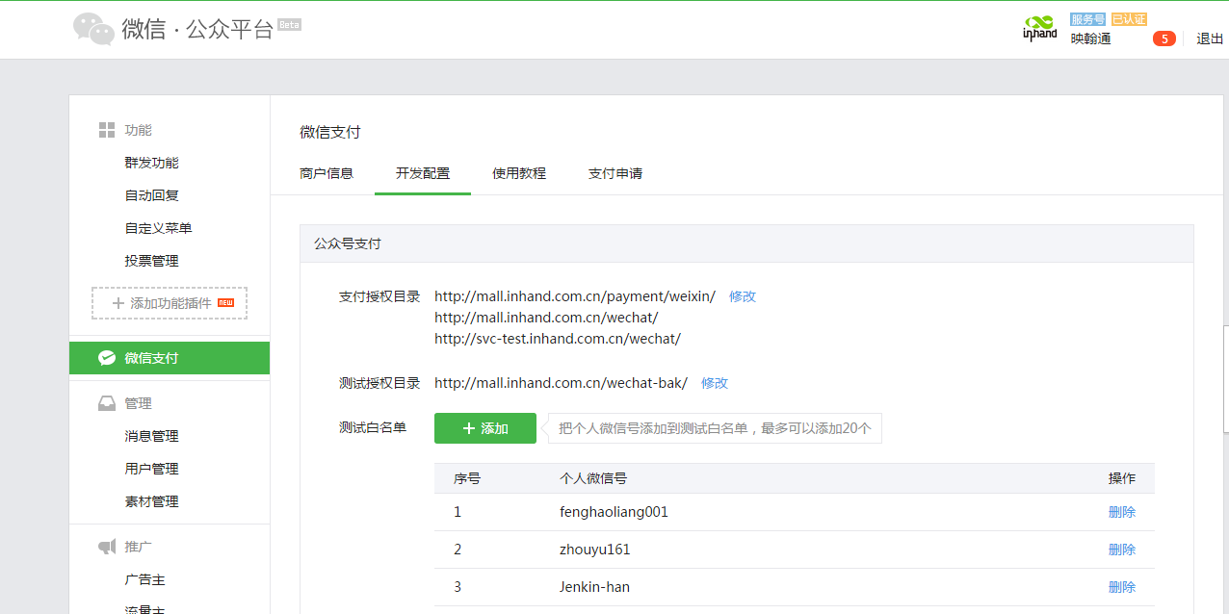
1.2微信支付&开发配置
1.点击“微信支付”，找到“开发配置”
2.在“支付授权目录”中输入：http://$HOST/wechat/
3.此项配置是针对公众号支付，如果是扫码支付请跳过
2
3
1

Slide 5
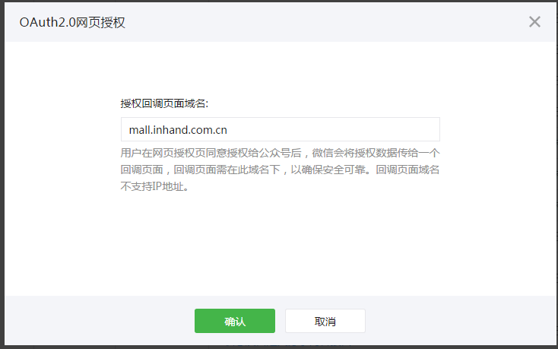
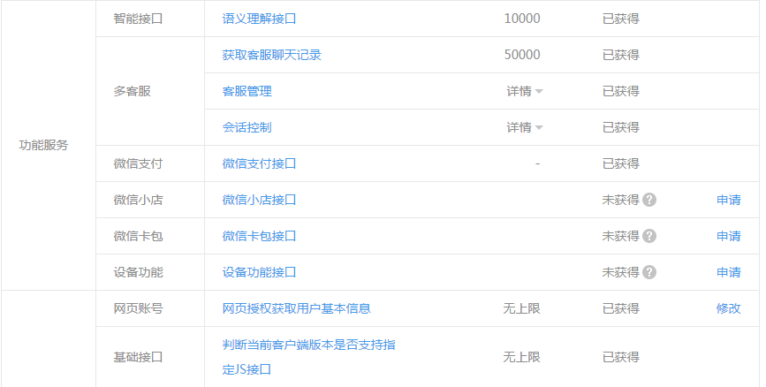
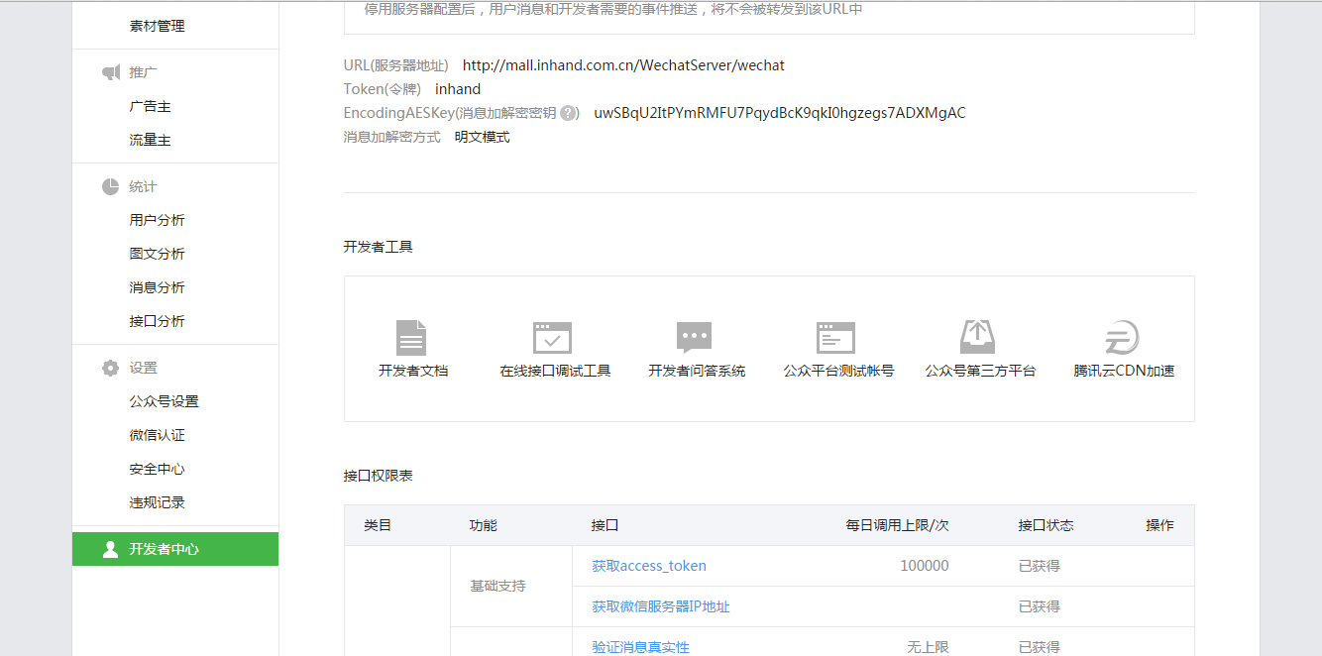
1.3开发者中心&配置项
1.找到“接口权限”中的”，在页面的中下部找到“网页账号”，点击“修改”
2.在弹出页面输入平台域名：例:svc-test.inhand.com.cn
3
1
2

Slide 6
2 微信商户平台配置，饮料机，弹簧机，格式机都需要配置

Slide 7
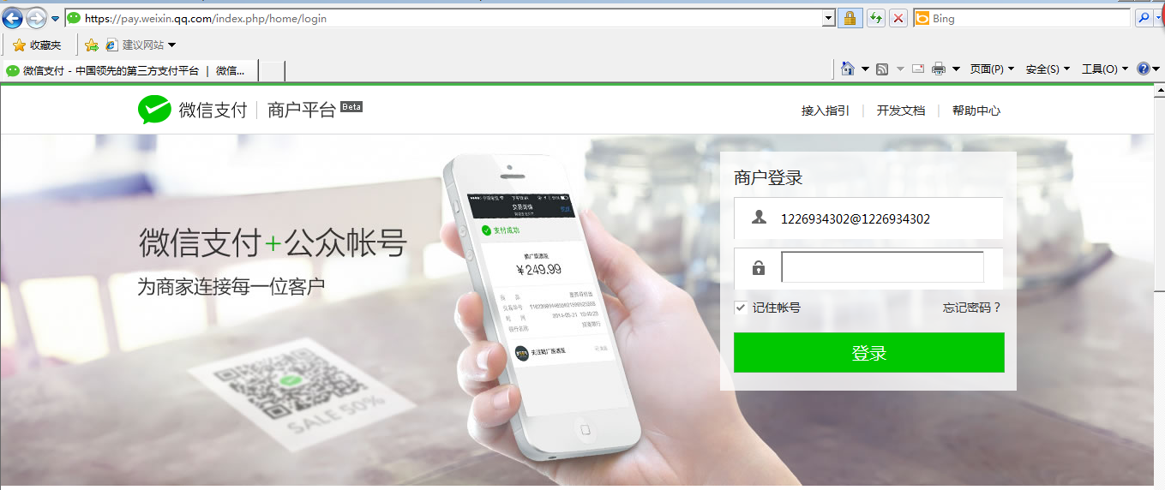
2.1登录微信商户平台
输入正确的用户名密码登录微信商户平台

Slide 8
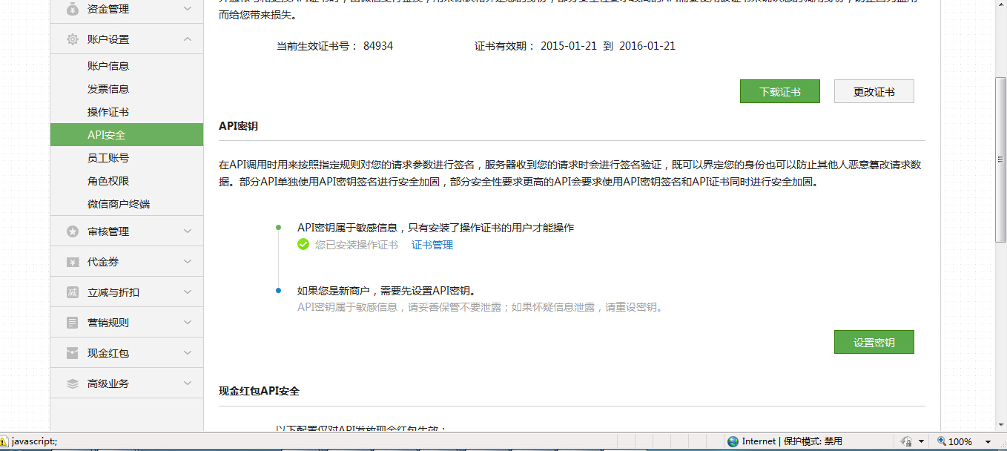
2.2 API安全&设置密钥
在“API安全”中找到“设置密钥”按钮，点击该按钮
1
2

Slide 9
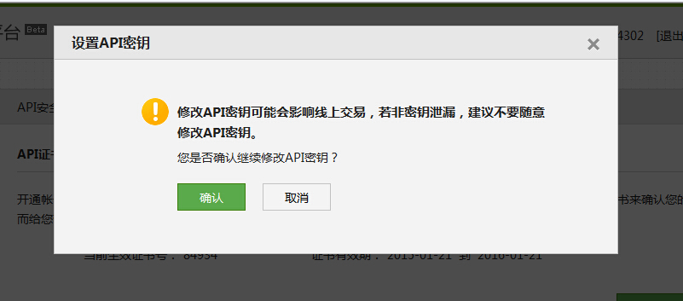
在弹出页面点击“确认”按钮。填入新生成的API密钥。API密钥生成方法参考第3章
3

Slide 10
2.3下载安全证书
在“API安全”中找到“证书下载”按钮，点击该按钮，通过安全认证后，下载证书。
1

Slide 11
3 登录智能售货机管理平台

Slide 12
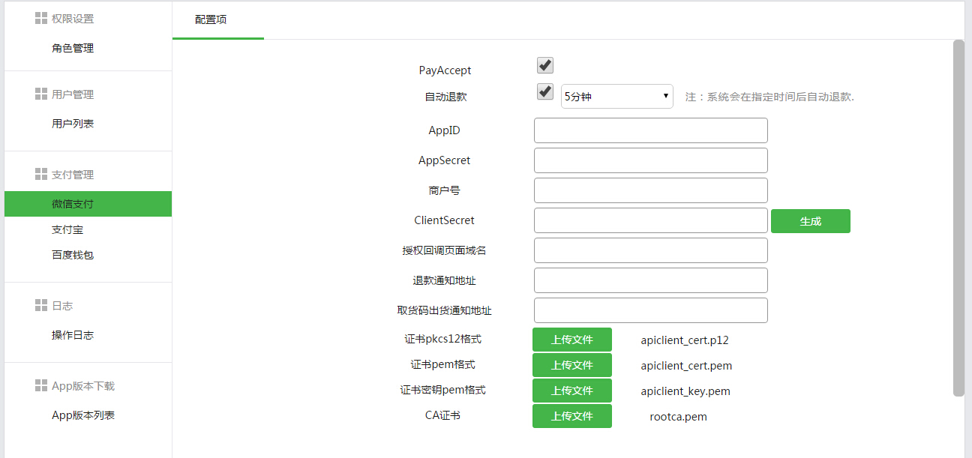
3.1 微信支付&配置项
在“系统”中找到“微信支付”，正确填写参数，将下载下来的证书上传到服务器，以便支持退款操作，ClientSecret为API密钥，如果没有设置过，可以通过点击后面的生成按钮来生成新的API密钥，并将新的API密钥设置到微信商户平台，具体设置见第2.2章
1
2
1

Slide 13


